Slide 1
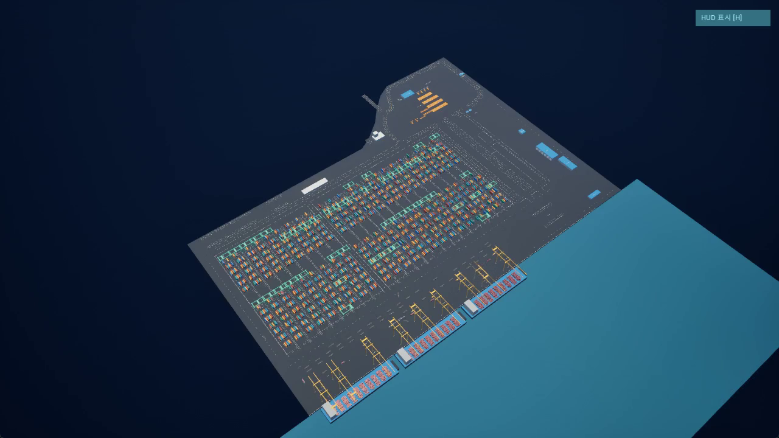
PORT AUTOMATION / MIDTERM PRESENTATION
항만 컨테이너 자동화 시뮬레이터
01 프로젝트 개요와 현재 개발 방향
장비를 연결한 항만 물류 자동화
STS가 선박의 컨테이너를 하역하고,
AGV가 목표 야드로 운반하며,
RMG가 지정 위치에 적재하는
연속 작업을 3D 환경으로 구현합니다.
현재 개발의 중심
항만 맵 배치와 이동·배차를 바탕으로
정상 운용을 시연하고 있습니다.
현재는 AGV 고장이 다른 차량으로
확산되는 문제를 우선 수정 중입니다.
STS 하역 → AGV 운반 → RMG 적재: 각 장비의 상태와 화물 목표 지점을 연결
가상현실게임 | Unreal Engine 5 | 프로젝트 중간발표
1 / 10
Notes:
출처: 사용자 제공 기획서 PDF, 카카오톡 대화 및 사용자의 최신 구현 현황 설명. 돌풍 환경은 별도 브랜치 구현 완료, AGV 고장은 현재 수정 중, 모든 화물의 목표 지점은 대시보드에서 확인 가능. 크레인 체결 실패와 장비 돌발 출발의 대응 절차는 검증 시나리오 제안이다. 2026-10-12 로컬 PortSim 빌드 촬영. 영상은 실제 시뮬레이터 화면이며 촬영 설정은 시뮬레이션 8배속이다. 제안 기능은 구현 결과와 구분한다.

Slide 2
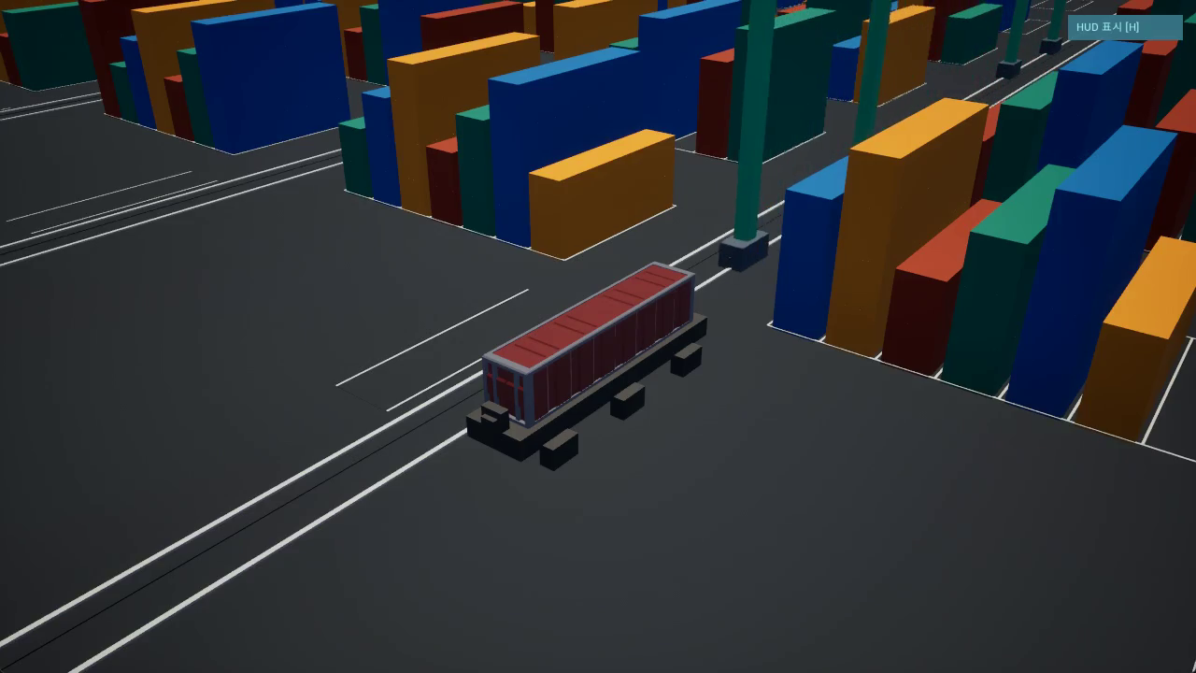
PORT AUTOMATION / MIDTERM PRESENTATION
현재 구현 현황
02 정상 운용 구현, 돌풍 환경 적용, AGV 고장 대응
항목 | 현재 진행 상태
맵·이동·배차 | main에 최종 맵 배치 반영 pr/1에 AGV 이동·배차 개선 버전 공유
돌풍 환경 | 별도 브랜치에서 환경 구현 완료 적용 시 발생 가능한 문제점 확인 중
AGV 고장 | 소수 차량의 고장이 전체 운행을 마비시키는 현상을 중심으로 수정 중
화물 대시보드 | 모든 화물의 목표 지점 확인 가능 오배송 판별·복구는 추가 검증 대상
현재 시연에서는 항만 배치, STS 작업,
AGV의 컨테이너 운반과 추적 시점을 보여줍니다.
돌발상황 대응의 완료 여부는 별도로 구분합니다.
기술 확인 항목: AGV 바퀴의 이동·회전 일치와 오류 차량 발생 후의 운행 지속성
가상현실게임 | Unreal Engine 5 | 프로젝트 중간발표
2 / 10
Notes:
출처: 사용자 제공 기획서 PDF, 카카오톡 대화 및 사용자의 최신 구현 현황 설명. 돌풍 환경은 별도 브랜치 구현 완료, AGV 고장은 현재 수정 중, 모든 화물의 목표 지점은 대시보드에서 확인 가능. 크레인 체결 실패와 장비 돌발 출발의 대응 절차는 검증 시나리오 제안이다. 2026-10-12 로컬 PortSim 빌드 촬영. 영상은 실제 시뮬레이터 화면이며 촬영 설정은 시뮬레이션 8배속이다. 제안 기능은 구현 결과와 구분한다.

Slide 3
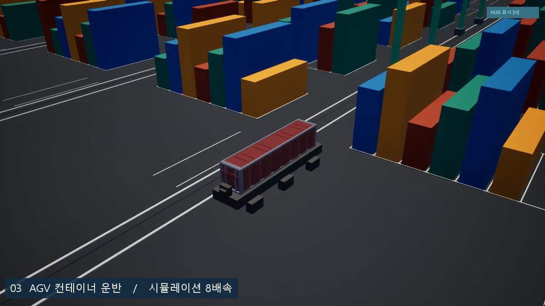
PORT AUTOMATION / MIDTERM PRESENTATION
현재 시연 영상
03 실제 실행 화면: 항만 전체 배치, STS 작업, AGV 운반
클릭 재생
약 47초
8배속 시연
가상현실게임 | Unreal Engine 5 | 프로젝트 중간발표
3 / 10
Notes:
출처: 사용자 제공 기획서 PDF, 카카오톡 대화 및 사용자의 최신 구현 현황 설명. 돌풍 환경은 별도 브랜치 구현 완료, AGV 고장은 현재 수정 중, 모든 화물의 목표 지점은 대시보드에서 확인 가능. 크레인 체결 실패와 장비 돌발 출발의 대응 절차는 검증 시나리오 제안이다. 2026-10-12 로컬 PortSim 빌드 촬영. 영상은 실제 시뮬레이터 화면이며 촬영 설정은 시뮬레이션 8배속이다. 제안 기능은 구현 결과와 구분한다.
기존 촬영 영상 유지. MP4는 슬라이드에 내장한다. 영상은 정상 운용 장면이며 별도 브랜치의 돌풍 또는 새로 제안한 장애 복구 기능의 구현 증거로 사용하지 않는다. 항만 전체 8초, STS 작업 15초, AGV 운반 24초 구성이다. PDF에는 영상 대표 화면만 표시된다.

Slide 4
PORT AUTOMATION / MIDTERM PRESENTATION
돌발상황 ① 돌풍
04 별도 브랜치 구현 완료 / 환경 적용 시 문제점 확인 중
현재 구현 상태
중점 확인 대상
돌풍 환경은 별도의 브랜치에서 구현했습니다.
현재는 이 환경을 시뮬레이터에 적용했을 때
기존 장비 동작과 작업 흐름에 어떤 문제가
발생할 수 있는지 확인하고 있습니다.
인양 중 화물의 흔들림과 위치 이탈,
크레인 정렬·체결의 불안정, 인계 지연 등을
검증 대상으로 설정합니다. 이러한 문제의
실제 발생 여부와 영향 범위를 구분합니다.
확인 단계 | 구체적인 검증 내용
환경 적용 전후 비교 | 동일한 화물과 작업 조건에서 정상 환경과 돌풍 환경의 장비 상태를 비교
인양·이송·인계 관찰 | 화물 흔들림, 목표 위치 오차, 작업 중단·대기 증가가 발생하는지 확인
대응 규칙 검토 | 위험 조건에서는 작업을 보류하고, 안정화 후 위치·체결 상태를 재확인
가상현실게임 | Unreal Engine 5 | 프로젝트 중간발표
4 / 10
Notes:
출처: 사용자 제공 기획서 PDF, 카카오톡 대화 및 사용자의 최신 구현 현황 설명. 돌풍 환경은 별도 브랜치 구현 완료, AGV 고장은 현재 수정 중, 모든 화물의 목표 지점은 대시보드에서 확인 가능. 크레인 체결 실패와 장비 돌발 출발의 대응 절차는 검증 시나리오 제안이다. 2026-10-12 로컬 PortSim 빌드 촬영. 영상은 실제 시뮬레이터 화면이며 촬영 설정은 시뮬레이션 8배속이다. 제안 기능은 구현 결과와 구분한다.
돌풍 환경의 구현과 돌풍 대응 로직의 구현은 별개다. 흔들림·정렬 불안정·지연은 현재 확정된 버그 목록이 아니라 확인 중인 검증 항목이다. 향후 풍속·방향·발생 시점을 기록하면 재현성을 높일 수 있다.

Slide 5
PORT AUTOMATION / MIDTERM PRESENTATION
돌발상황 ② AGV 고장
05 현재 집중 수정 중 / 소수 차량의 고장이 전체 운행에 영향
현재 확인한 문제
수정 목표와 점검 대상
소수의 AGV가 고장 나더라도 전체 AGV
시스템이 심각하게 마비되는 현상이 있습니다.
고장 차량 주변의 정체가 다른 차량의 운행과
화물 이송까지 확산되는 문제가 핵심입니다.
고장 차량을 정상 운행 대상에서 분리하고,
다른 AGV가 계속 작업할 수 있도록 합니다.
경로 점유·예약 상태와 대기 조건은 점검
대상이며, 구체적인 원인은 추가 확인합니다.
추가할 시스템 | 필요한 처리와 확인 사항
오류 AGV 배제 | 신규 작업 배정에서 제외하고 고장 상태를 표시. 이미 점유한 구간은 안전하게 관리
경로 재설정 | 고장 위치를 반영해 다른 AGV의 우회 경로를 탐색하고 남은 작업을 재배정
컨테이너 수거 | 고장 차량의 적재 화물과 미완료 작업을 식별하고 수거·인계·재운반 절차 추가
가상현실게임 | Unreal Engine 5 | 프로젝트 중간발표
5 / 10
Notes:
출처: 사용자 제공 기획서 PDF, 카카오톡 대화 및 사용자의 최신 구현 현황 설명. 돌풍 환경은 별도 브랜치 구현 완료, AGV 고장은 현재 수정 중, 모든 화물의 목표 지점은 대시보드에서 확인 가능. 크레인 체결 실패와 장비 돌발 출발의 대응 절차는 검증 시나리오 제안이다. 2026-10-12 로컬 PortSim 빌드 촬영. 영상은 실제 시뮬레이터 화면이며 촬영 설정은 시뮬레이션 8배속이다. 제안 기능은 구현 결과와 구분한다.
고장 차량의 물리적 위치를 무시하고 예약만 해제하면 다른 차량이 진입할 수 있으므로, 실제 점유 구간은 유지하고 불필요한 예약만 정리하는 방향을 검토한다. 수거 장비나 수동 개입 방식은 아직 확정하지 않는다. 복구 후 중복 배차·화물 유실 없이 작업이 이어지는지 검증한다.

Slide 6
PORT AUTOMATION / MIDTERM PRESENTATION
돌발상황 ③ 컨테이너 오배송
06 모든 화물의 목표 지점은 현재 대시보드에서 확인 가능
오배송 상황의 정의
현재 활용 가능한 기능
화물이 목표로 지정한 야드가 아닌 다른
야드로 배송되는 상황을 말합니다. 화물의
목표 야드와 실제 도착 야드를 구분해 비교하고,
잘못된 적재가 완료되기 전에 확인해야 합니다.
대시보드에서 모든 화물의 목표 지점을
확인할 수 있습니다. 이 정보를 기준으로
배차 목적지와 실제 도착 위치를 대조하는
오배송 판별·복구 절차를 추가 검토합니다.
검사 시점 | 추가 검증·대응 방향
출발 전 | 화물 ID별 목표 야드와 AGV에 배정한 목적지가 동일한지 확인
야드 도착·적재 전 | 실제 도착 야드를 목표 지점과 비교하고 불일치 시 인계·적재 보류
오배송 확인 후 | 오류 위치와 화물 상태를 기록하고 올바른 야드로 재배차·재운반
가상현실게임 | Unreal Engine 5 | 프로젝트 중간발표
6 / 10
Notes:
출처: 사용자 제공 기획서 PDF, 카카오톡 대화 및 사용자의 최신 구현 현황 설명. 돌풍 환경은 별도 브랜치 구현 완료, AGV 고장은 현재 수정 중, 모든 화물의 목표 지점은 대시보드에서 확인 가능. 크레인 체결 실패와 장비 돌발 출발의 대응 절차는 검증 시나리오 제안이다. 2026-10-12 로컬 PortSim 빌드 촬영. 영상은 실제 시뮬레이터 화면이며 촬영 설정은 시뮬레이션 8배속이다. 제안 기능은 구현 결과와 구분한다.
대시보드의 목표 지점 조회 기능은 현재 구현 상태다. 자동 탐지, 적재 차단, 재배송 기능은 완료되었다고 표현하지 않는다. 재배송 후 목표·실제 위치가 일치하고 중복 작업이 생기지 않는지 확인한다.

Slide 7
PORT AUTOMATION / MIDTERM PRESENTATION
돌발상황 ④ 크레인 체결 실패
07 추가 검증 시나리오 / 체결 확인 전 인양 방지
가정하는 실패 상황
예상 영향과 대응 방향
스프레더와 컨테이너의 위치가 맞지 않거나
잠금이 완료되지 않았는데 인양 단계로
진행하는 상황을 검증합니다. 일부 체결만
성공한 경우도 별도 상태로 구분합니다.
화물이 정상적으로 들리지 않거나 흔들림이
커져 주변 장비와 간섭할 수 있습니다.
체결 확인을 인양의 선행 조건으로 두고,
실패 시 정렬과 잠금 절차를 다시 수행합니다.
검증 항목 | 추가할 대응 규칙
인양 허용 조건 | 컨테이너 ID, 정렬 상태, 잠금 완료 신호가 모두 일치할 때만 인양
실패·응답 지연 | 체결 실패 또는 제한시간 초과를 오류로 표시하고 관련 AGV는 대기 유지
재시도와 복구 | 하중을 안전하게 지지한 상태에서 재정렬·재체결. 반복 실패 시 작업 보류
가상현실게임 | Unreal Engine 5 | 프로젝트 중간발표
7 / 10
Notes:
출처: 사용자 제공 기획서 PDF, 카카오톡 대화 및 사용자의 최신 구현 현황 설명. 돌풍 환경은 별도 브랜치 구현 완료, AGV 고장은 현재 수정 중, 모든 화물의 목표 지점은 대시보드에서 확인 가능. 크레인 체결 실패와 장비 돌발 출발의 대응 절차는 검증 시나리오 제안이다. 2026-10-12 로컬 PortSim 빌드 촬영. 영상은 실제 시뮬레이터 화면이며 촬영 설정은 시뮬레이션 8배속이다. 제안 기능은 구현 결과와 구분한다.
사용자가 추가 요청한 시나리오이며 현재 발생 중인 결함이나 구현 완료 기능으로 단정하지 않는다. 인양 허용 조건과 반복 실패 처리 기준은 후속 설계안이다. 체결 실패 재현과 안전 상태 복귀를 함께 검증한다.

Slide 8
PORT AUTOMATION / MIDTERM PRESENTATION
돌발상황 ⑤ 장비 돌발 출발
08 추가 검증 시나리오 / 인계 중 이동과 예상하지 못한 출발
가정하는 돌발 상황
예상 영향과 대응 방향
컨테이너 인계가 끝나기 전에 AGV가 출발하거나,
작업 대기 중인 장비가 갑자기 움직이는
상황을 검증합니다. 정지·인계 상태에서
이동 상태로 바뀌는 순간에 주목합니다.
크레인이 화물을 잡고 있는 동안 차량이
이동하면 인계 실패와 장비 간섭이 생길 수
있습니다. 화물 지지·체결 해제·주변 여유를
확인한 뒤 출발을 허용하도록 설계합니다.
검증 항목 | 추가할 대응 규칙
출발 허용 조건 | 장비 간 인계 완료, 화물 지지 상태, 작업 구역의 이동 가능 여부 확인
예상하지 못한 이동 | 정지·인계 중 위치나 속도가 변하면 관련 장비에 정지 요청 및 오류 표시
안전 상태 복귀 | 화물 위치와 연결 상태를 재확인한 뒤 경로·작업 상태를 동기화하고 재개
가상현실게임 | Unreal Engine 5 | 프로젝트 중간발표
8 / 10
Notes:
출처: 사용자 제공 기획서 PDF, 카카오톡 대화 및 사용자의 최신 구현 현황 설명. 돌풍 환경은 별도 브랜치 구현 완료, AGV 고장은 현재 수정 중, 모든 화물의 목표 지점은 대시보드에서 확인 가능. 크레인 체결 실패와 장비 돌발 출발의 대응 절차는 검증 시나리오 제안이다. 2026-10-12 로컬 PortSim 빌드 촬영. 영상은 실제 시뮬레이터 화면이며 촬영 설정은 시뮬레이션 8배속이다. 제안 기능은 구현 결과와 구분한다.
장비 돌발 출발의 원인을 이미 규명했다고 말하지 않는다. 잘못된 출발 명령, 상태 전환 시점 불일치, 인계 완료 신호 누락 등은 재현 조건 후보로 다룬다. 장비 간 상호 확인을 거치는 출발 허가 규칙을 제안한다.

Slide 9
PORT AUTOMATION / MIDTERM PRESENTATION
기술 과제: AGV 바퀴의 이동과 회전
09 차량의 실제 이동과 바퀴 표현의 일치 확인
차체가 경로를 따라 이동하는 것과 바퀴가 자연스럽게 구르는 것은 별도 검증이 필요합니다.
직진·곡선·정지·재출발 구간에서 이동거리, 회전량, 조향 방향이 함께 맞는지 확인합니다.
점검 항목 | 구체적인 확인 내용
직진 구간의 구름 회전 | 이동거리와 바퀴 크기에 맞는 회전량 적용. 가감속에 따라 회전 속도도 함께 변화
곡선 구간의 방향 전환 | 차체 진행 방향과 바퀴 조향 방향의 일치. 바퀴의 회전축·피벗 설정 점검
정지·재출발의 연속성 | 차체 정지 시 바퀴도 정지하며 재출발할 때 회전이 끊기거나 튀지 않는지 확인
재현 가능한 비교 | 동일 경로를 다른 속도와 프레임 조건에서 실행해 미끄러짐·회전 불일치 관찰
완료 기준: 이동거리·구름 회전·조향이 일치하고, 정지와 재출발에서도 바퀴 동작이 연속적일 것
가상현실게임 | Unreal Engine 5 | 프로젝트 중간발표
9 / 10
Notes:
출처: 사용자 제공 기획서 PDF, 카카오톡 대화 및 사용자의 최신 구현 현황 설명. 돌풍 환경은 별도 브랜치 구현 완료, AGV 고장은 현재 수정 중, 모든 화물의 목표 지점은 대시보드에서 확인 가능. 크레인 체결 실패와 장비 돌발 출발의 대응 절차는 검증 시나리오 제안이다. 2026-10-12 로컬 PortSim 빌드 촬영. 영상은 실제 시뮬레이터 화면이며 촬영 설정은 시뮬레이션 8배속이다. 제안 기능은 구현 결과와 구분한다.
구름 회전은 바퀴가 굴러가는 회전, 조향은 진행 방향을 바꾸는 회전으로 구분한다. 회전량은 차량 이동거리와 바퀴 반지름을 기준으로 계산할 수 있다. 적용 방식은 실제 모델의 바퀴 구조와 피벗을 확인한 뒤 확정한다. 개인별 개발 경험 정리 항목은 삭제했다.

Slide 10
PORT AUTOMATION / MIDTERM PRESENTATION
향후 개발과 검증 계획
10 AGV 고장 확산 억제를 우선하고 돌발상황 대응을 단계적으로 추가
우선순위 | 개발 내용과 확인할 결과
1 AGV 고장 대응 | 오류 AGV 배제, 경로 재설정, 컨테이너 수거 절차를 추가해 정상 차량의 운행 지속 확인
2 돌풍 환경 통합 검토 | 별도 브랜치의 돌풍 환경 적용 후 화물·크레인·인계 과정의 문제를 재현하고 기록
3 오류 탐지·작업 차단 | 목표 야드 대조, 크레인 체결 확인, 장비 출발 허가 조건을 각 작업 단계에 연결
4 복구와 반복 검증 | 장애 제거 후 재배차·재인계·재출발을 검증하고 중복 작업, 화물 유실, 장기 대기 확인
비교할 결과와 추가 확장 후보
완료시간·대기 차량 수·복구시간·실패 건수를 정상 상황과 비교합니다. 센서 응답 지연과
교차 구간 동시 진입은 후속 시나리오 후보로 검토하며, 바퀴 이동·회전 검증도 병행합니다.
가상현실게임 | Unreal Engine 5 | 프로젝트 중간발표
10 / 10
Notes:
출처: 사용자 제공 기획서 PDF, 카카오톡 대화 및 사용자의 최신 구현 현황 설명. 돌풍 환경은 별도 브랜치 구현 완료, AGV 고장은 현재 수정 중, 모든 화물의 목표 지점은 대시보드에서 확인 가능. 크레인 체결 실패와 장비 돌발 출발의 대응 절차는 검증 시나리오 제안이다. 2026-10-12 로컬 PortSim 빌드 촬영. 영상은 실제 시뮬레이터 화면이며 촬영 설정은 시뮬레이션 8배속이다. 제안 기능은 구현 결과와 구분한다.
우선순위와 후속 검증 절차는 제안 계획이다. 아직 측정하지 않은 성능 개선 수치나 복구 성공률은 제시하지 않는다. 소수 AGV의 고장이 전체 시스템에 미치는 영향을 줄이는 것이 현재 핵심 수정 목표다.

